Slide 1
Финансовый анализ ООО «СИБУР», 2025 г.
Источник: ГИР БО, данные в тыс. руб.
Показатель | Значение | Оценка
РЕНТАБЕЛЬНОСТЬ
Рентабельность продаж | 6,25% | умеренная
Рентабельность по чистой прибыли | -1,23% | убыток
ROA | -1,47% | убыток
ЛИКВИДНОСТЬ
Текущая ликвидность | 0,53 | ниже нормы (≥ 2)
Быстрая ликвидность | 0,50 | ниже нормы (≥ 1)
Абсолютная ликвидность | 0,007 | критически низкая (0,2–0,5)
ФИНАНСОВАЯ УСТОЙЧИВОСТЬ
Коэффициент автономии | 0,46 | чуть ниже нормы (≥ 0,5)
Финансовый леверидж (ЗК/СК) | 1,19 | выше нормы (≤ 1)
Собственные оборотные средства | -11 189 130 тыс. руб. | отрицательные
ДЕЛОВАЯ АКТИВНОСТЬ И ЧДП
Оборачиваемость активов | 1,19 раз | —
Период оборота деб. задолженности | 57 дней | —
ЧДП итоговое | -25 686 тыс. руб. | отрицательное
ЧДП от текущей деятельности | +5 858 399 тыс. руб. | положительное
Компания генерирует положительный операционный денежный поток (+5,9 млрд руб.), однако показатели ликвидности и финансовой устойчивости ниже нормативных значений, зафиксирован чистый убыток (-476 млн руб.). Итоговое сальдо ЧДП отрицательное. Оценка: неудовлетворительно.
Примечание: ООО «СИБУР» — управляющая компания группы СИБУР, не производственная, что объясняет нетипичную структуру баланса.

Slide 2
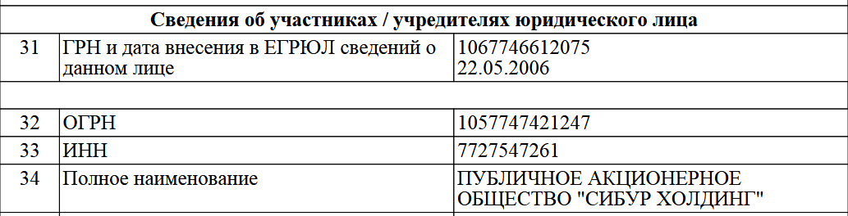
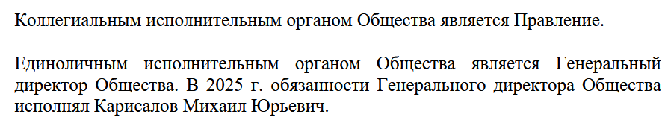
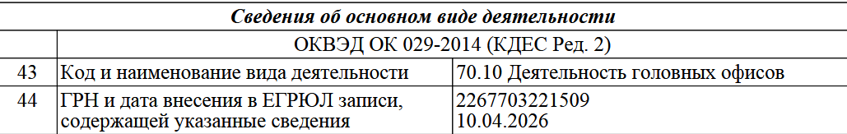
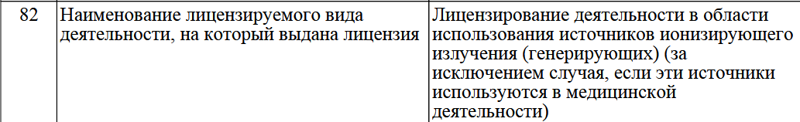
Качественный анализ ООО «СИБУР»
1
БЕНЕФИЦИАРНЫЙ ВЛАДЕЛЕЦ
Скриншот-подтверждение
ПАО «СИБУР Холдинг» (ИНН 7727547261) владеет 100% уставного капитала ООО «СИБУР» (номинальная стоимость доли — 1 605 700 548 руб.). Само ПАО «СИБУР Холдинг» не имеет материнской компании — является конечной головной организацией группы..
2
СВЯЗАННЫЕ СТОРОНЫ
Скриншот-подтверждение
• ПАО «СИБУР Холдинг» — контролирующее общество (100%); выручка — 28,7 млрд руб. (74%)
• Прочие дочерние компании группы — выручка 9,9 млрд руб.
• Генеральный директор: Карисалов М. Ю., члены Правления
• Вознаграждение ГД и Правления: 1 935 141 тыс. руб.
3
СРЕДНЕСПИСОЧНАЯ ЧИСЛЕННОСТЬ
Скриншот-подтверждение
~2 431 человек (последние раскрытые данные).
4
ОСНОВНОЙ ВИД ДЕЯТЕЛЬНОСТИ (ОКВЭД)
Скриншот-подтверждение
70.10 — Деятельность головных офисов (обновлён 10.04.2026). Дополнительно добавлен ОКВЭД 70.10.2 — Деятельность по управлению холдинг-компаниями.
Фактическая деятельность: услуги ЕИО дочерним компаниям, бухгалтерские, юридические, аналитические, инжиниринговые услуги.
5
ИНТЕРЕСНЫЙ ФАКТ ИЗ ПОЯСНЕНИЙ
Скриншот-подтверждение
В 2025 г. ПАО «СИБУР Холдинг» внёс вклад в имущество ООО «СИБУР» на 13 990 015 тыс. руб. (~14 млрд руб.) — добавочный капитал вырос с 1,1 до 15,1 млрд руб. Вознаграждение управленческого персонала снизилось с 4,59 до 1,93 млрд руб. (в 2,4 раза). Получена лицензия на использование источников ионизирующего излучения (28.05.2025, Роспотребнадзор).

